Slide 1
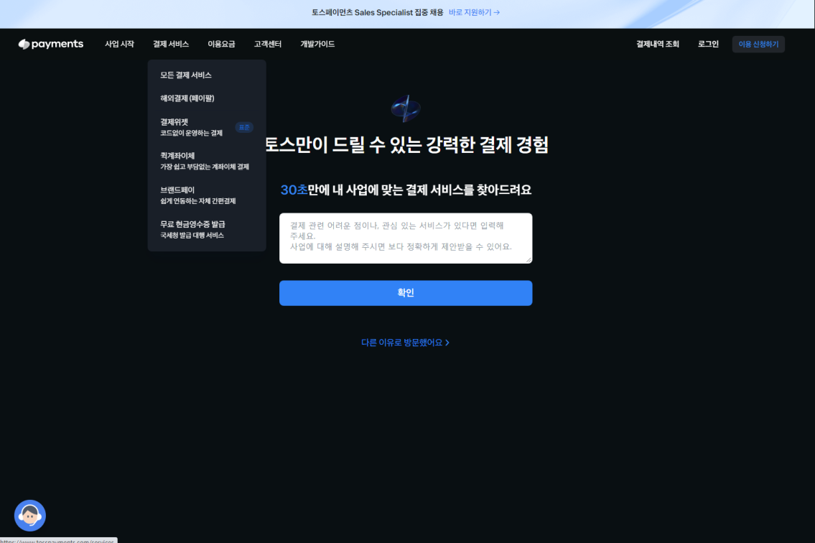
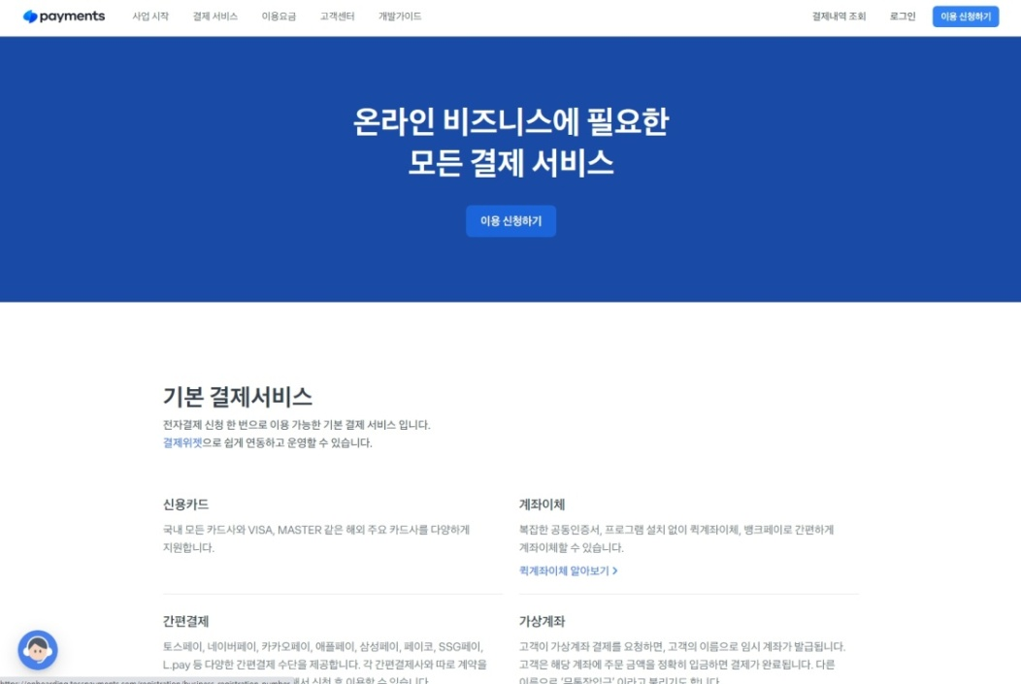
토스페이먼츠 제휴가입
카드 수수료 3.1%
제휴가입하는 방법을 안내드립니다. 절차에 따라 진행해주세요.
https://www.tosspayments.com/ 접속
1. “결제서비스” > “모든결제서비스” 클릭
2. “이용신청하기” 클릭

Slide 2
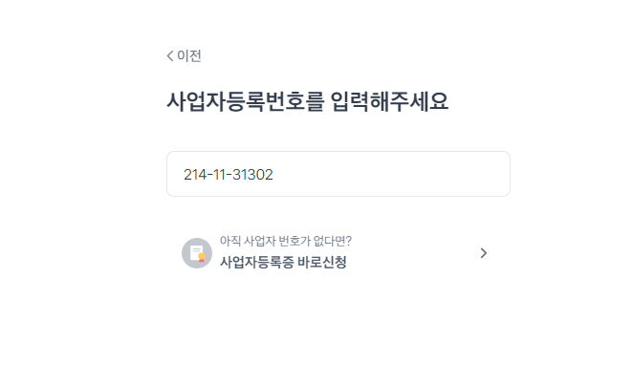
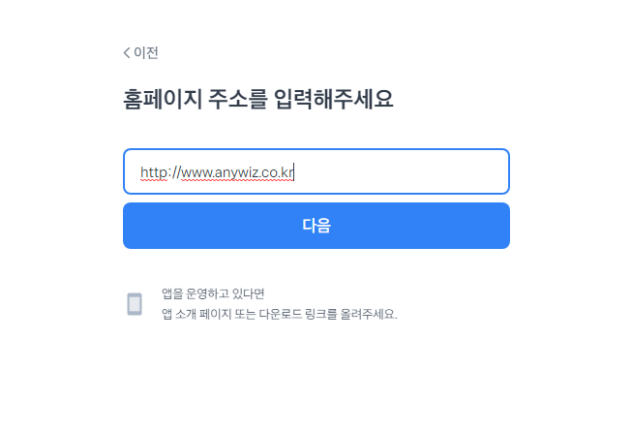
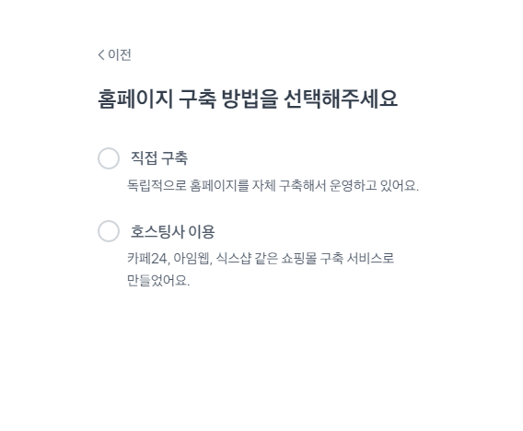
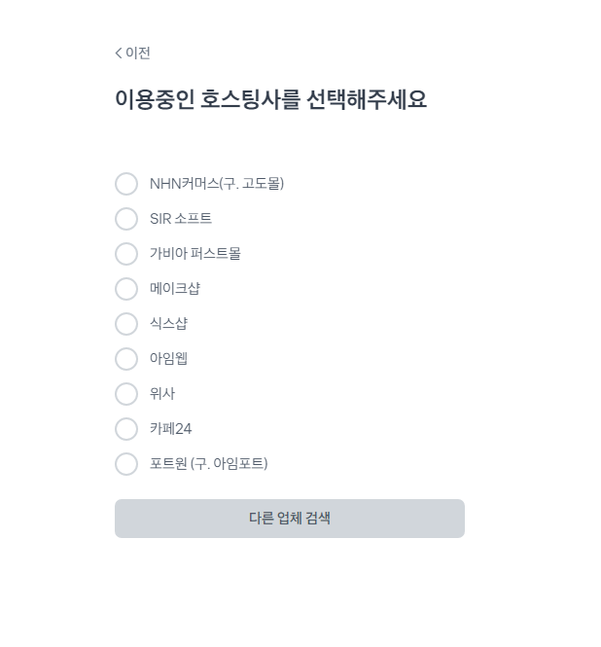
3. “사업자등록번호” 입력
4. “홈페이지주소” 입력
클릭
클릭
5. “호스팅사 이용”클릭
6. “업체검색” 클릭

Slide 3
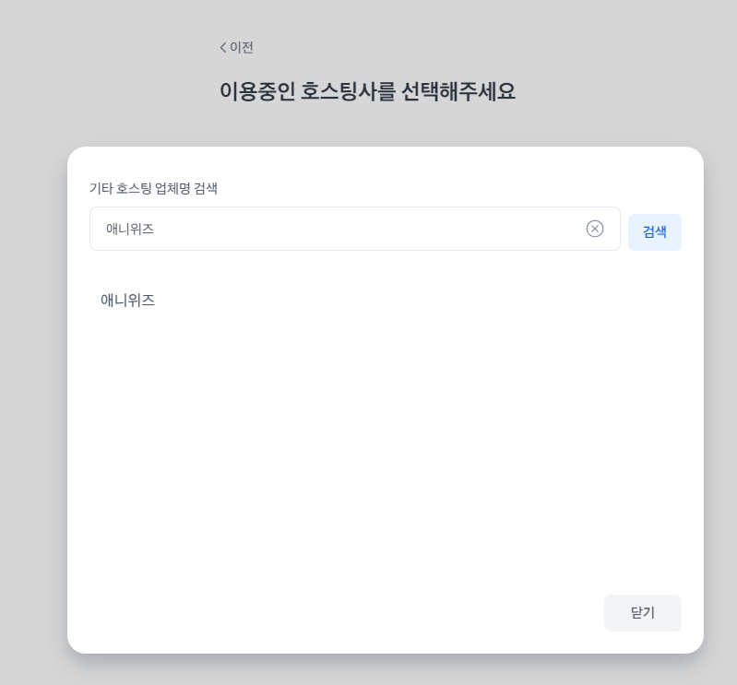
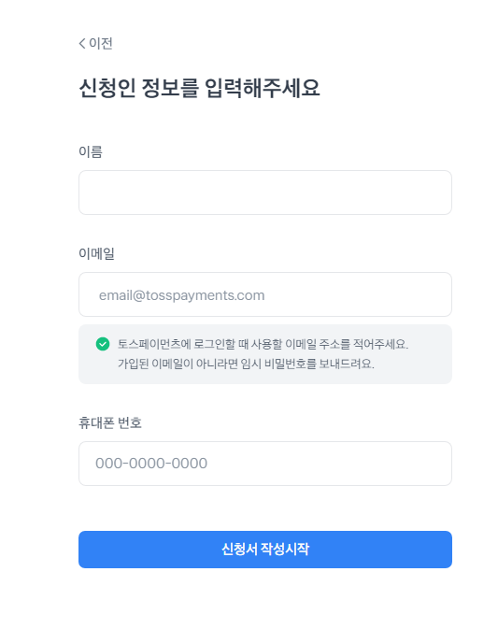
클릭
7. “애니위즈” 검색 후 클릭
8. 개인정보 입력 및 안내에 따라진행

